Slide 1
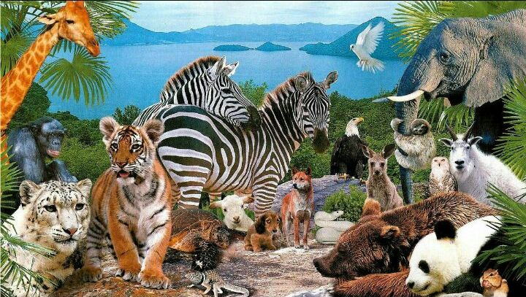

Slide 4
Мақсаты: Оқушылардың құстар, олардың тіршілік жағдайлары туралы білімдерін кеңейту, құстардың алуан түрлі болатындығын түсіндіру. Түрлі тапсырмаларды орындай отыра сыни тұрғыдан ойланып, жауап беруге, ынтымақтастықта жұмыс жасап
бір-біріне қолдау көрсетуге баулу .
Күтілетін нәтиже: * Оқушы- тапсырмаларды орындау барысында көшбасшылық таныта алады. * Оқушы- топтық, жұптық тапсырмаларды орындауда өз ойын жеткізе біледі. * Оқушы-топтық тапсырмаларды орындау кезінде өз үлесін қосады, өзін өзі бағалай алады.

Slide 5
Оқулықпен жұмыс

Slide 9
Құстар туралы
не білеміз?

Slide 12
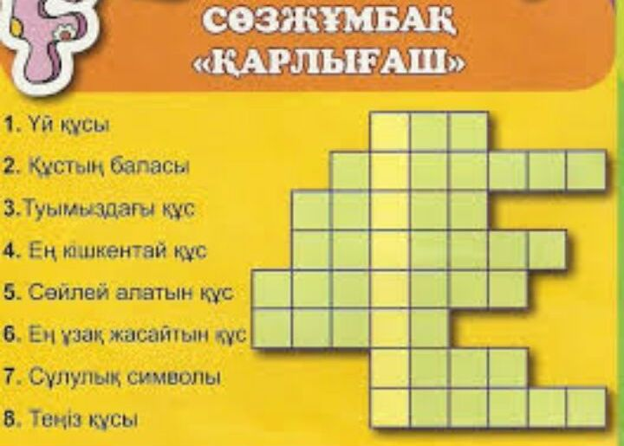
Сабақты қорыту

